Slide 1
Học và chơi cùng máy tính với phần mềm Monkey Eyes
1.Giới thiệu phần mềm Monkey Eyes
Phần mềm Monkey Eyes giúp em làm gì?
a.Luyện tập chuột
b.Luyện gõ bàn phím 10 ngón
c.Rèn luyện khả năng quan sát
c.Rèn luyện khả năng quan sát
d.Chơi trò chơi tìm hình ảnh.

Slide 2
Học và chơi cùng máy tính với phần mềm Monkey Eyes
1.Giới thiệu phần mềm Monkey Eyes
Phần mềm Monkey Eyes giúp em rèn luyện khả năng quan sát thông qua việc tìm kiếm cái gì?
a. điểm khác nhau trong hai bức tranh
a. điểm khác nhau trong hai bức tranh
b. điểm giống nhau trong hai bức tranh
c. hình ảnh đặc biệt trên hai bức tranh
d. màu sắc khác nhau trên hai bức tranh.

Slide 3
Học và chơi cùng máy tính với phần mềm Monkey Eyes
1.Giới thiệu phần mềm Monkey Eyes
Phần mềm Monkey Eyes giúp em rèn luyện khả năng quan sát thông qua việc tìm kiếm điểm khác nhau trong hai bức tranh.

Slide 4
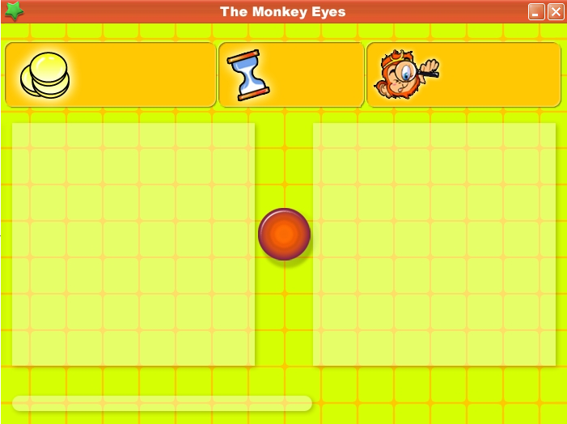
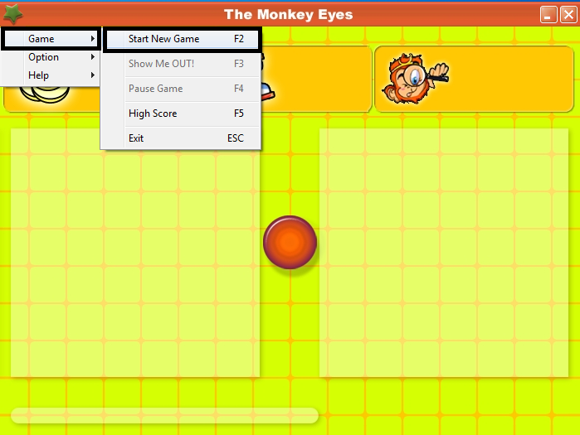
2.Tạo màn chơi mới

Slide 5
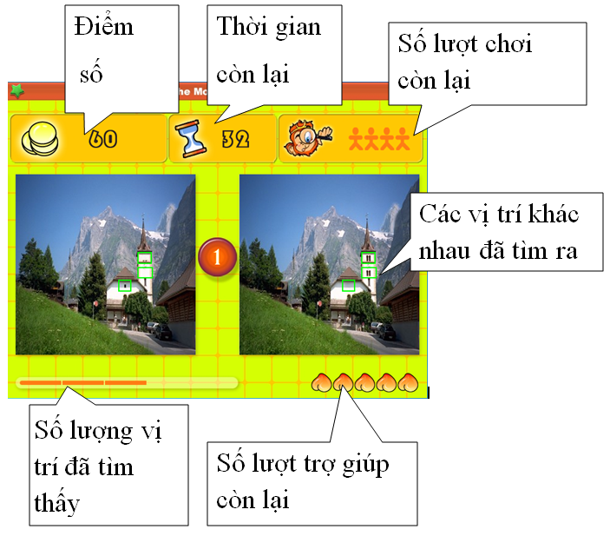
-Chú thích trò chơi Monkey Eyes

Slide 6
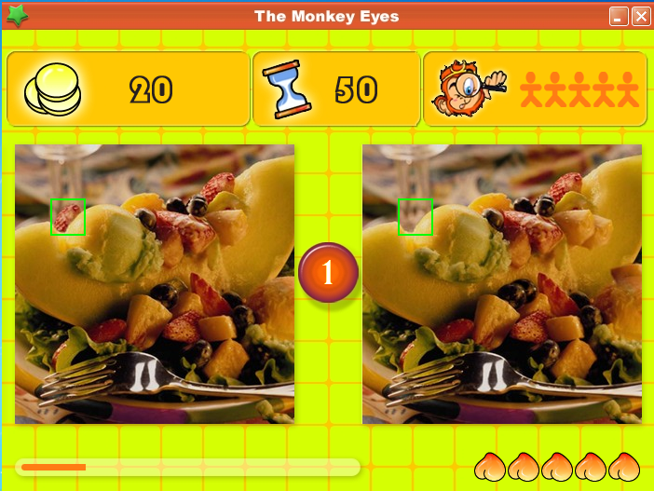
3.Bắt đầu chơi

Slide 7
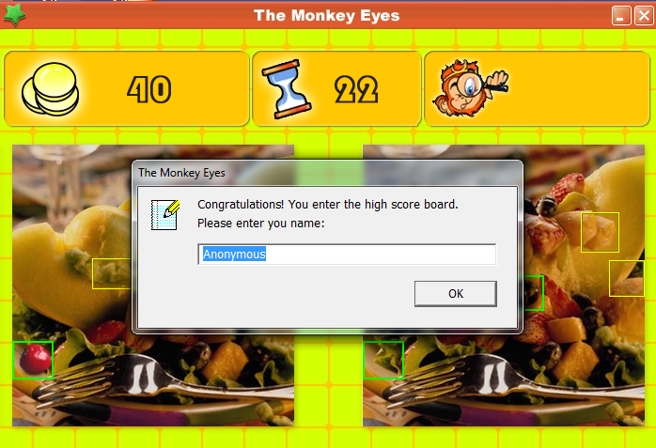
4.Lưu lại thành tích trong trò hơi
Nhập tên của em

Slide 8
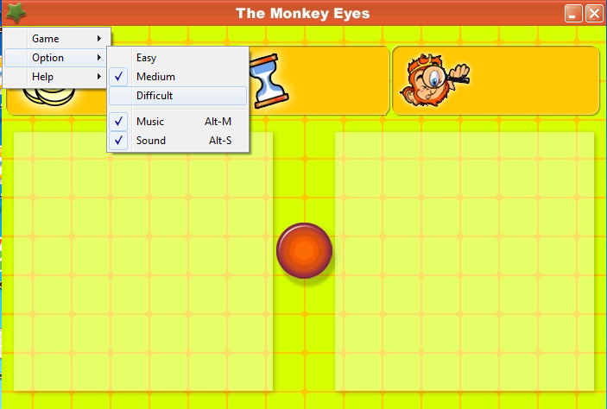
5.Thay đổi độ khó của trò chơi
Dễ
Vừa
Khó

Slide 9
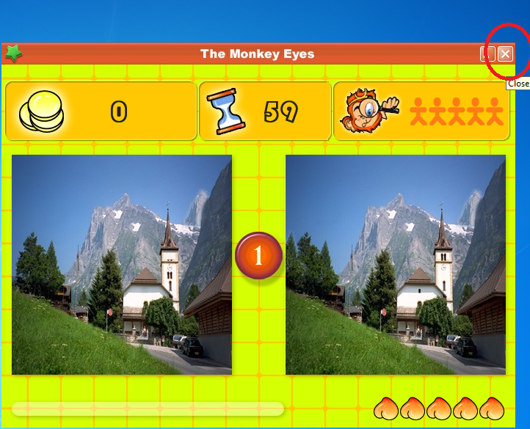
6.Thoát trò chơi

